Slide 1
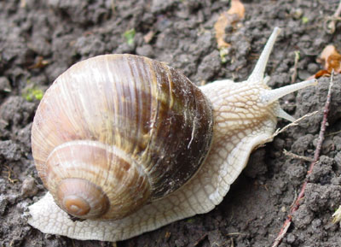
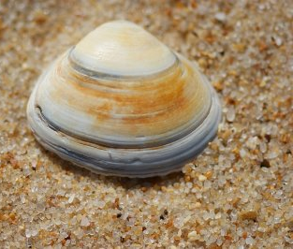
Trieda:Mäkkýše

Slide 2
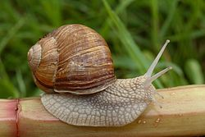
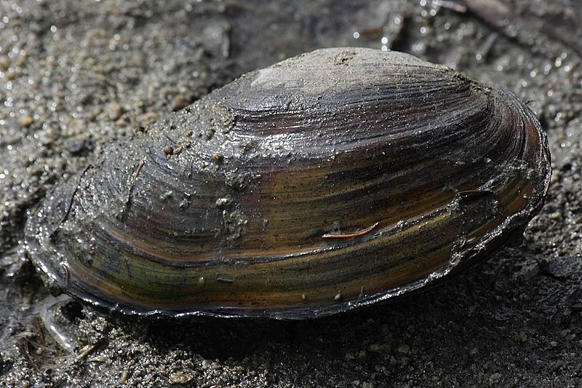
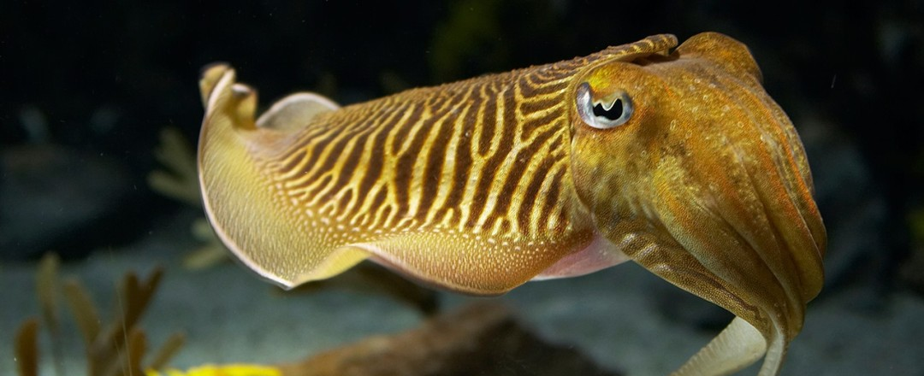
Oddelenia:
2.
1.
3.

Slide 3
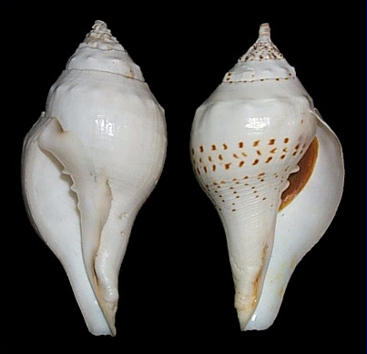
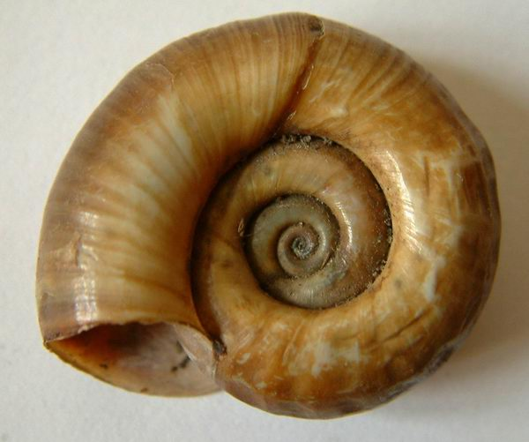
ULITNÍKY (GASTROPODA)
ODDELENIE: ???
TELO:???

Slide 4
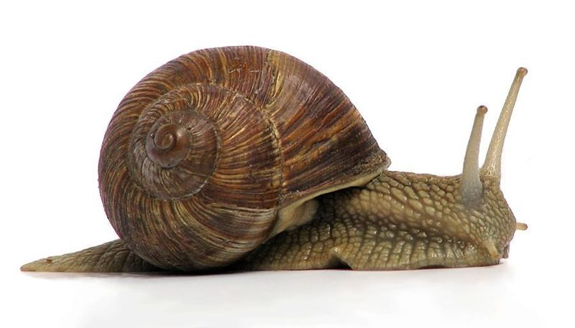
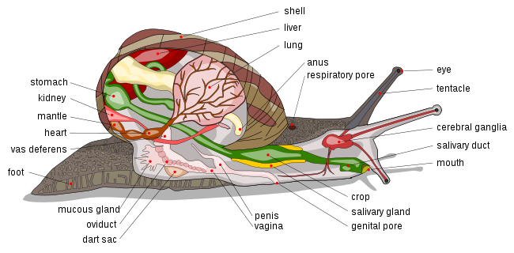
VNÚTORNOSTNÝ VAK

Slide 5
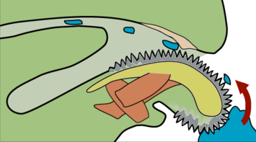
TRÁVIACA SÚSTAVA
R
A
D
U
L
A
HEPATOPANKREAS
ÚSTNY O.
čREVO

Slide 6
CIEVNA SÚSTAVA
SRDCE

Slide 7
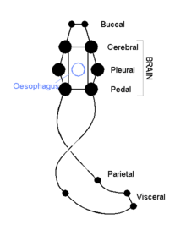
NERVOVÁ SÚSTAVA
REBRÍČKOVÁ

Slide 8
DÝCHACIA SÚSTAVA
P
Ľ
Ú
C.
V
A
K
VODNÉ - ŽIABRE

Slide 9
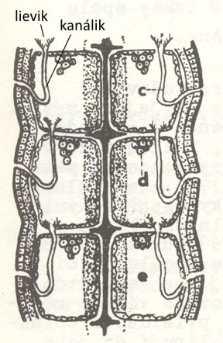
VYLUČOVACIA SÚSTAVA
METANEFRÍDIE

Slide 10
ROZMNOŽOVACIA SÚSTAVA

Slide 11
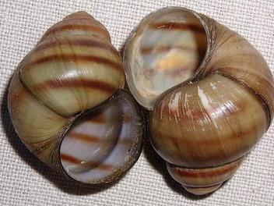
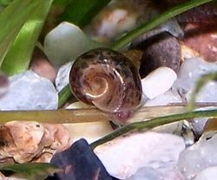
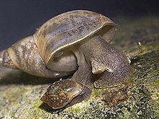
ZÁSTUPCOVIA
MOČIARKA ŽIVORODÁ
KOTÚĽKA VEĽKÁ
VODNIAK VYSOKÝ

Slide 12
LASTURNÍKY

Slide 13
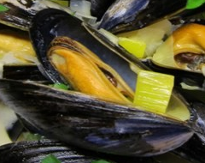
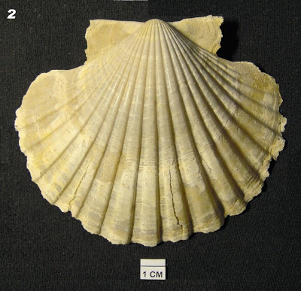
TELO:
PRUŽNÝ väz

Slide 14
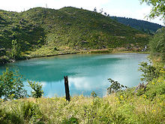
Tráviaca sústava
o
= úplná !!!
potrava
Zmyslová s.
Na okrajoch plášťa
Prevažne gonochoristi
význam
Rozmnožovacia s.

Slide 15
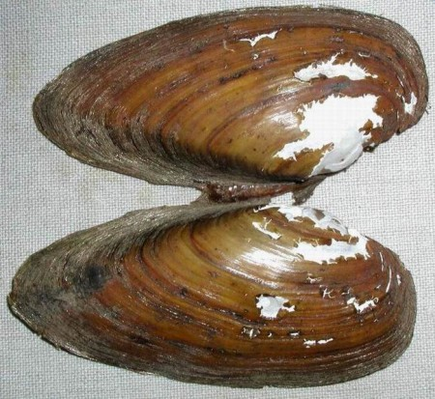
Zástupcovia:
Korýtko rybničné
Škľabka veľká

